Slide 1
아트 리소스 1차 리스트.

Slide 2
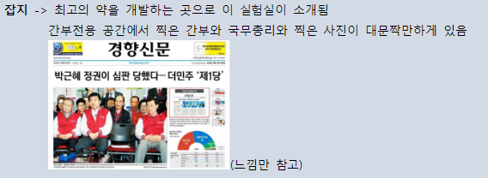
1-1 튜토리얼
- 침대
- (철창)
- 잡지
- 탁자, 열쇠

Slide 3
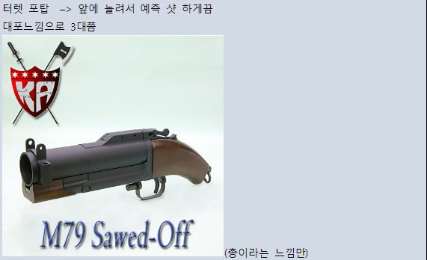
1-2 광장
- 터렛 포탑, 총알

Slide 4
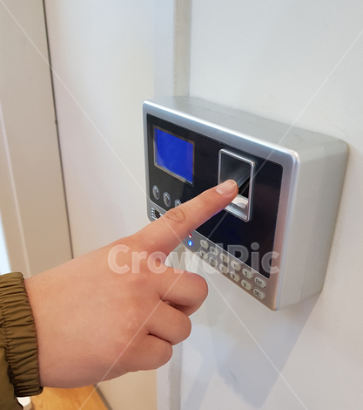
1-3 복도 입구
- 지문 인식 문 (도어락)

Slide 5
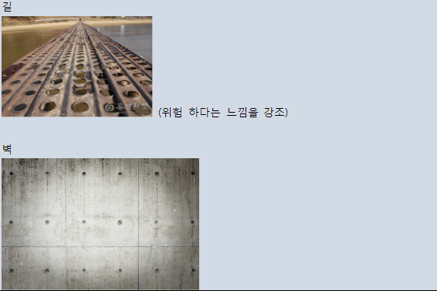
1-4 복도
- (위험한 느낌의) 바닥
- (빈티지한 느낌의) 벽

Slide 6
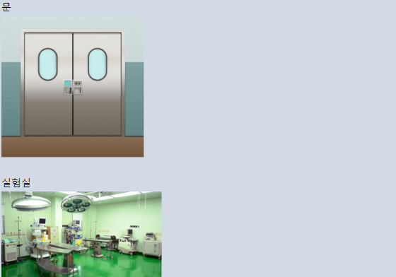
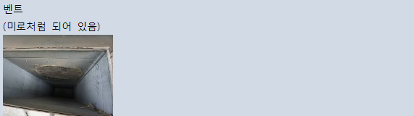
1-5 실험실
- 마스터 카드
- (실험실 배경 ) 실험실 문 / 실험대
벤트 (환풍구)

Slide 7
*참고*
해당 리소스들은 게임 진행에 맞게 중요 패턴(퍼즐)과 관련된 필수 오브젝트들이다.

